Slide 1
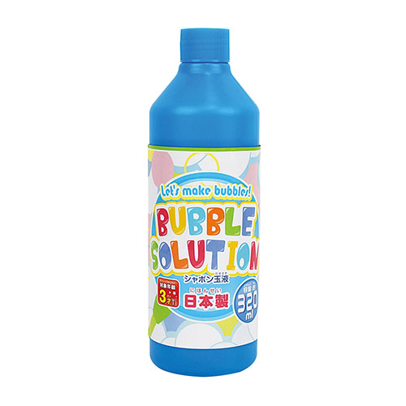
【提案書】
シャボン玉液320ml
特徴
約320mlの大容量でシャボン玉遊びがいっぱいできるシャボン玉液です。七色に輝くふわふわと飛んでいくシャボン玉はお子様に大人気！イベント用などとしておすすめです。
納期
納期スペース
仕様
包装：なし
生産国：日本製
お見積
お見積りスペース

